Slide 1
بَيْتٌ مِنْ حِجارَة

Slide 2
الأهدافُ التَّعْليمِيَّة :
يُتَوقَّعُ منْك عزيزي التِّلميذ في نِهايةِ هذا الدَّرسِ أنْ تكونَ قادراً على :
١ - قراءَةِ الدَّرْسِ قراءةً صحِيحةً ومُعبِّرة مُراعياً المُدودَ و
الحركَات .
٢ - اختِيارِ المَعْنى الصَّحيحِ للكلماتِ الْجديدَةِ .
٣ – ربطِ بعضِ المُفرداتِ بمرادفاتِها وأخْرى بأضْدادِها .
٤ - تحديدِ أسلوبِ الشَّرْطِ.
5- تمييزِ الْحَقِيقةِ من الْخيالِ.

Slide 3
بيتٌ من حِجَارَةٍ
( 1 )
ظَلَّتِ القَنافذُ الثَّلاثَةُ بَعدَ موتِ أبِيها و أمِّها تَسْكُنُ في جُحْرِها القديمِ المَحْفورِ في جوفِ الأَرضِ ، وذاتَ ليلةٍ قالَ القُنْفذُ الكَبيرُ لأخَويْهِ : لِماذا لا نُغَيِّرُ بيتَنا القدِيمَ ، ونَخرُجُ فوقَ الأَرْضِ لِنبْنِيَ بيتاً جَديداً ؟. قالَ القُنفذُ الأَوسَطُ : فِكرةٌ جَيِّدةٌ ، ولكِنَّهَا تَحتاجُ إِلى
جُهْدٍ كَبيرٍ . قالَ قنْفُوذٌ الصَّغِيرُ : لا..لا أريدُ ،
إنْ نخْرُجْ تَهْجُمْ وحوشُ
الْغابَةِ عليْنَا.

Slide 4
( 2 )
قالَ الْقُنْفُذُ الأَوسَطُ : اسْمَعْ يا قُنْفُوذُ ، نَحنُ ثلاثةٌ ، وسَنَبْنِي بَيتاً مِنْ حجَارَةٍ ، لا يَستَطيعُ أيُّ وَحْشٍ أنْ يَهْدِمَهُ ، قال قُنفُوذٌ الصَّغيرُ : بَيتٌ مِن حِجَارَةٍ ؟! الآنَ فَهِمتُ ، فِكْرةٌ رَائِعَةٌ ، ورَأْيٌ صائِبٌ ،
وهلْ سَتَدْخلُ الشَّمْسُ إلى بَيتِنَا الْجَديدِ ؟
قالَ القُنْفوذُ الْكبيرُ : نَعَم،
وسَتَرى كُلَّ مَنْ حولَكَ مِنَ النَّافِذةِ .

Slide 5
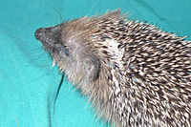
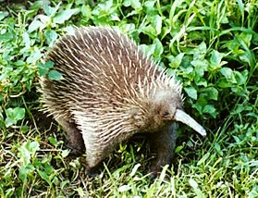
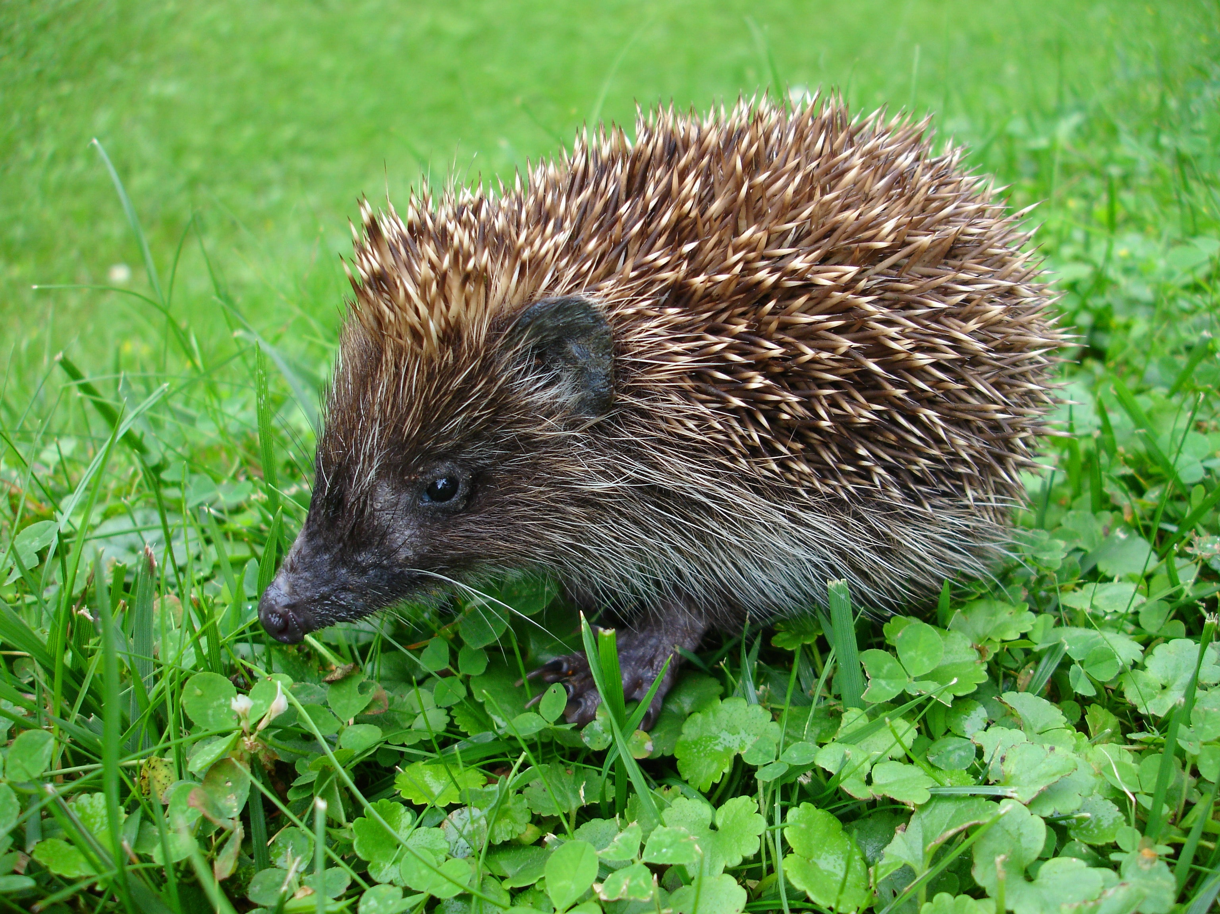
( 3 )
وفي صباحِ الْيَومِ التَّالِي ، رَاحَتِ الْقنَافِذُ الثَّلاثَةُ تَتقَاسَمُ الْعَملَ فيمَا بَيْنَها ، فالقُنْفُذُ الْكبيرُ يجْمعُ الْحِجَارةَ ، والقُنْفذُ الأَوسَطُ يَجْبُلُ الطِّينَ
أمَّا قُنفوذٌ الصَّغِيرُ فكَانَ يَلْهَثُ منَ التَّعبِ ،
لأَنَّهُ حَمَلَ حجَراً واحِداً
صغيراً على ظَهْرهِ ،
وماهيَ إلا مُدَّةً قَصِيرةً
حتَّى بَنتِ القَنافِذُ
بيتاً مِنْ حَجَرٍ يرُوقُ النَّاظِرينَ. ...
ي

Slide 6
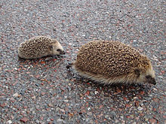
( 4 )
غَمَرتِ الْفَرحَةُ قُلُوبَ الإِخْوةِ ،
فَانْطَلَقُوا يَدُورُونَ حَولَهُ ،
ويَرْقُصُونَ ويُنْشِدُونَ :
بَـيتٌ بِالْـحُـبِّ بَنـيْنَاهُ
وبِضَوءِ الشَّمْسِ ملأنَاهُ
يَا بيتاً يرْعَى وَحْدتَنا
دوماً في الْقَلبِ سَنَرْعَاهُ

Slide 7
معاني الكلمات:
الكلمة
يروقُ الناظرين
رأيٌ صائبٌ
جوفُ الأرضِ
جُحْرٌ
يُعجِبُ الناظرين
رأيٌ صحيحٌ
باطنُ الأرض
بيتٌ
تحتَ
الأرض
معناها

Slide 8
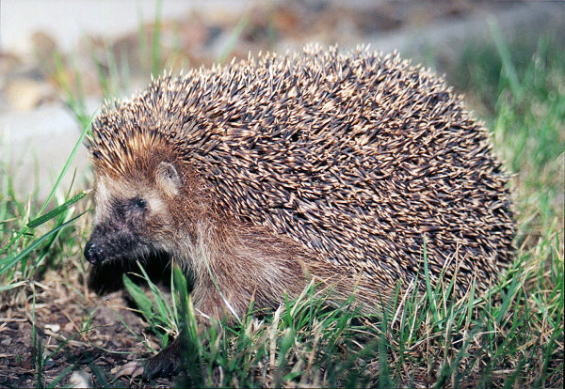
فكر الدرس :
رَغْبَةُ الْقَنافِذِ بِبناءِ بيتٍ جديدٍ .
اِتِّفاقُ القَنافذِ على بِنَاءِ بيتِها منَ الْحجارةِ .
تعاونُ القنافذِ وإنْجازُ العملِ بسُرعةٍ و إتقانٍ .
فرحُ القَنافذِ واحتِفالُهم بِبيتِهمُ الْجَديدِ .

Slide 9
غلق الدرس :
حثُ الأَهلِ على مُساعدَةِ أبْنائِهمْ في قِراءةِ الدَّرسِ ثُمَّ إِنْجازِ المَطلوبِ في وَرقَةِ الْعمَلِ المُرفقَةِ .
تذكيرُ التَّلاميذِ بِقراءَةِ الدَّرسِ كَقرَاءَةِ المعلِّم ثمَّ حَلِّ التَّقييمِ ومشَاركتِهِ معَ معِلِّميهِم .
ختاماً (اجتماعُ أهْلِ الدَّارِ يردُّ خَطرِ الأَشرَارِ ) هَلْ يَنطبقُ هذا
القَولُ على مَضمونِ درسِنا ؟ نعم بِالتَّأكيدِ فبِالتَّعاوُنِ
تُنْجز الأعمالُ وتُحقَّقُ الأهدافُ. فلْنجعلِ التَّعاوُنَ
شِعاراً لنا ولِنُساهِمْ في زَرْعِ فكرةِ
التَّعاونِ بينَ الأَهلِ والأصْدقاء ...

